Slide 1

蚂蚁开源轻训营 · 技术分享
VSAG
蚂蚁开源向量算法库
行业背景 / VSAG 项目介绍 / 轻训营题目介绍
https://github.com/antgroup/vsag

Slide 2
目录
01
背景
业务场景 · 成本 / 精度 / 性能挑战
02
VSAG项目介绍
库简介 · 演进历程 · 五种索引 · 算法优化
03
轻训营题目介绍
七道题 · 任务背景 / 内容 / 验收标准
Notes:
目录按照当前正文实际范围更新：Part01 背景3页、Part02 库简介及演进历程、索引矩阵与五种索引、算法优化共18页、Part03 题目总览和七题共8页，另有封面、目录和3张章节页。时间标注为既定30分钟正文预算（5/17/8），并非按页数平均分配。第二部分较密集，正式演讲仍须排练确认节奏。

Slide 3
Part 01
背景
Notes:
章节过渡页：Part 01 背景。

Slide 4
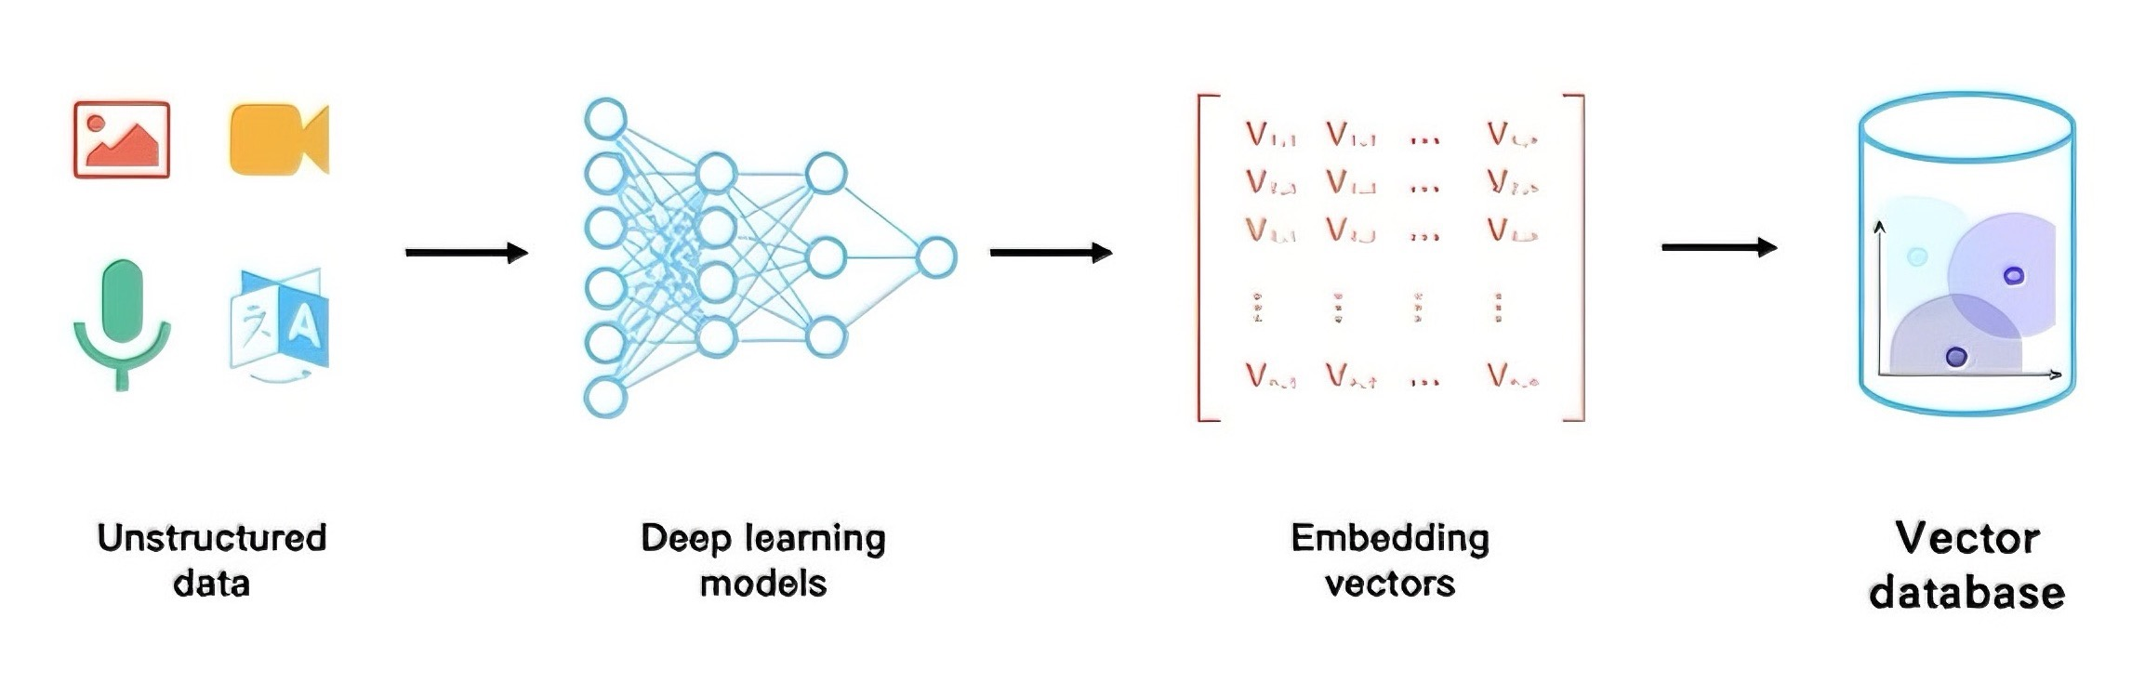
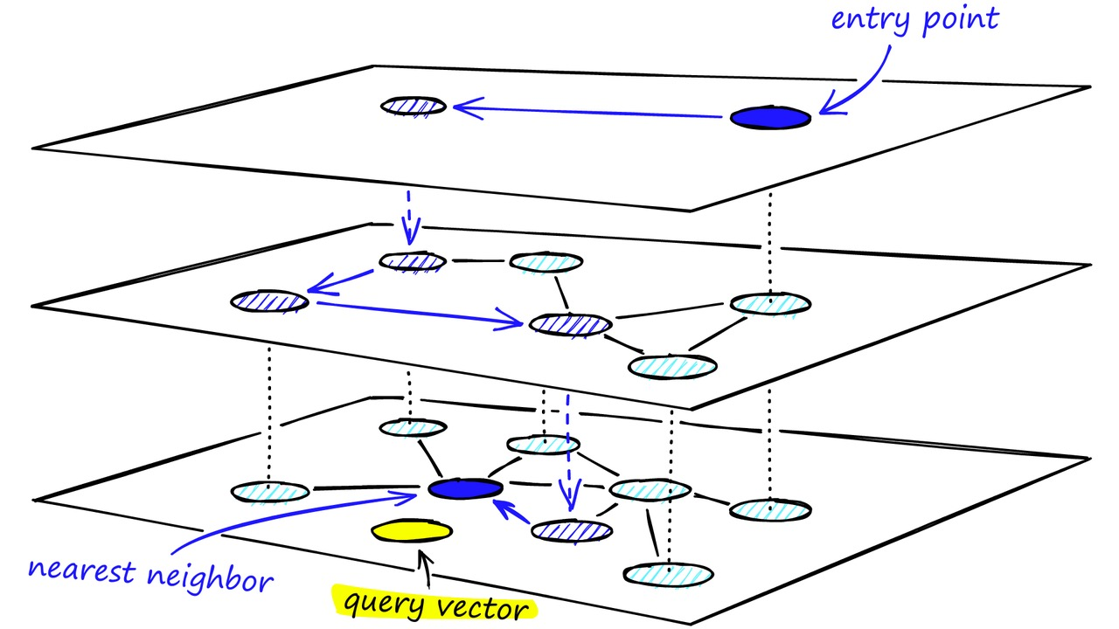
行业背景 / VECTOR SEARCH
从多媒体到 RAG，向量检索支撑越来越多的业务
让海量非结构化内容（文本，图像，音视频），能够按相似性被查找和利用。
多媒体内容检索
搜索推荐与识别
RAG 与知识检索
把内容转化为可检索的向量
在向量空间寻找近邻
大模型不是向量检索的起点，但进一步扩大了它的应用范围。
VSAG · 蚂蚁开源轻训营

Slide 5


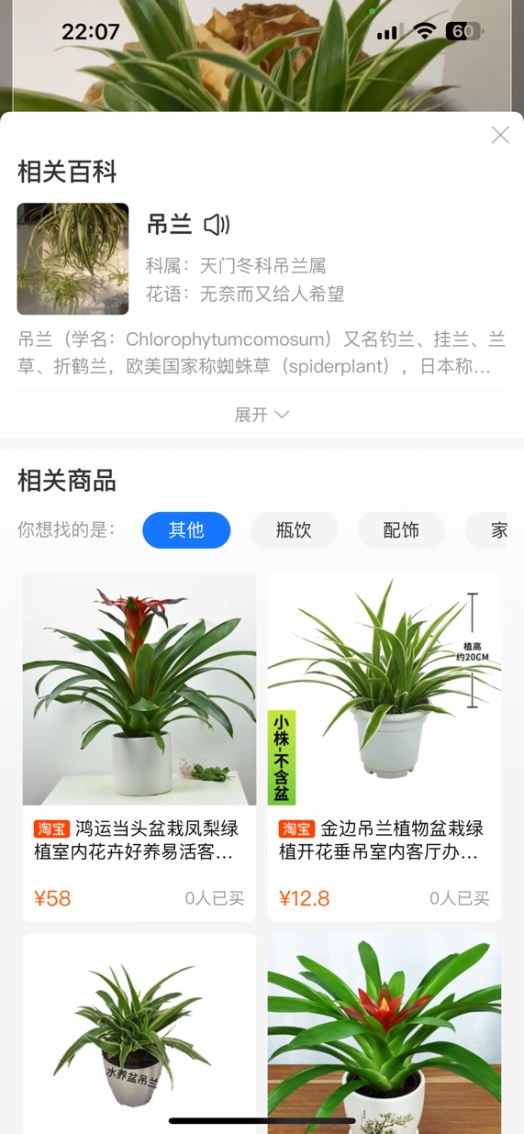

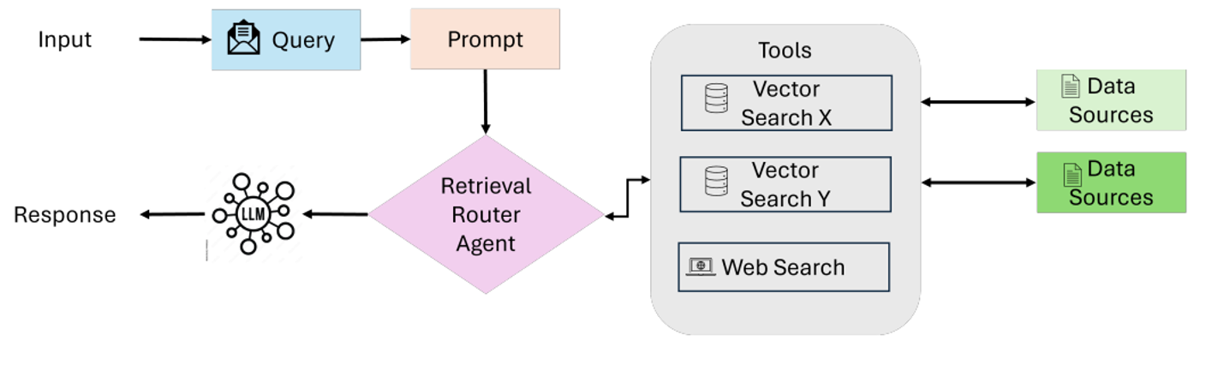
行业背景 / VECTOR SEARCH
业务落地的三道难题：成本、精度、性能
从真实业务出发：既要用得起，也要找得准、响应快。
成本 · 用得起
精度 · 找得准
性能 · 响应快
检索是请求链路的一部分
多媒体内容管理
图像识别
Agentic RAG
抽帧放大数据量，存储与检索成本上升
关键对象漏召回，直接影响识别体验
多次检索调用，对延迟与吞吐提出要求
1 亿条 × 1024 维 × FP32 = 409.6 GB
仅原始向量，十进制 GB
不含索引、副本与构建空间

Slide 6
行业背景 / VECTOR SEARCH
没有单一最优解，只有面向业务的技术组合
算法与工程协同，可以改善成本、精度与性能之间的权衡。
精度
索引匹配负载
数据分布、规模与查询要求
更强压缩
需控制近似误差
更充分搜索
增加访问开销
优化组合使用
业务约束
量化、重排、图结构与存储
工程兑现收益
成本
性能
距离计算、访存与并行实现
更多资源，也有成本
VSAG / 将索引算法与工程优化，沉淀为可组合、可集成的检索能力

Slide 7
现场互动 / YOUR EXPERIENCE
请说出 3 个以上
你了解的向量算法库或向量数据库产品
听说过、用过、对比过的，都欢迎分享。
01
向量算法库
02
向量数据库产品
你了解哪些索引与检索库？
你接触过哪些数据库或检索服务？
可以分享：产品名称 · 使用场景 · 一点体验

Slide 8
Part 02
VSAG 项目介绍
Notes:
章节过渡页：Part 02 VSAG 项目介绍。

Slide 9
VSAG｜开源向量检索库
VSAG （Vector Search Algorithm Group）是一个使用 C++ 编写的向量相似性检索索引库，支持不同规模的数据集，也面向无法完全放入内存的数据提供高效检索能力。
高召回率 & 低内存使用
高性能
结合量化、误差估计、重排序与磁盘存储，
减少内存占用，在资源约束下兼顾召回精度。
融合近似距离计算与剪枝技术，提升检索效率；
利用额外信息存储，减少业务回表开销。
稀疏向量&多向量支持
混合搜索支持
支持词项权重形式的稀疏表示，与稠密召回互补，
兼顾关键词匹配与语义相似性。
在 TopK、Range 等搜索方式之外，支持过滤检索；
可结合 Bitmap 或 Callback 表达业务筛选条件。

Slide 10
VSAG 演进历程
从图索引基础能力，到多索引、压缩优化与混合检索。
v0.11 · 09月
v0.13 · 02月
v0.15 · 06月
v0.18 · 01月
HNSW 基础能力
公开 Release 起点
Pyramid 层级检索
HGraph 重排
PQ / FastScan
图结构压缩
磁盘 IVF
Python 稀疏 / C API
2024
2025
2026
v0.12 · 12月
v0.14 · 04月
v0.16–0.17
v1.0 · 07月
HGraph
SQ4 / SQ8 量化
IVF / RaBitQ
稀疏索引
SINDI 能力完善
过滤 / 分析 / 更新
SIMQ 多向量
LazyHGraph
传统ANN图检索起步 → 多场景索引与量化演进 → 稀疏&多向量与自适应索引

Slide 11
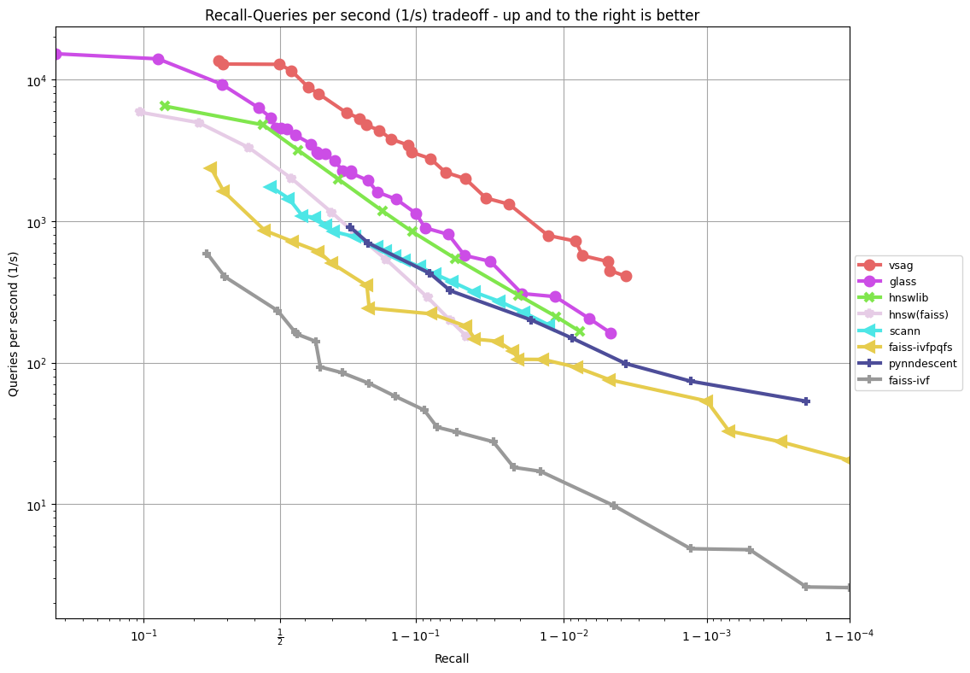
VSAG 性能
优化策略
Recall–QPS 性能对比（ANN-benchmark）
BSA 剪枝
+60%
学习分类器区分量化与完整距离，过滤不必要的距离计算
8-bit 量化
+50%
大幅降低向量距离计算量
Prefetch
+20%
使用预取指令提升数据 cache 命中率
指令重排
+20%
混合排布预取与计算指令，提高预取有效率
量化重排
+25%
4-bit 量化搜索，再用高精度向量重排
CPI 优化
+10%
减少无效预取指令，避免指令堆积
re-rank 剪枝
+5%
根据距离过滤无效 re-rank 过程
指令依赖优化
+2.5%
减少访存指令依赖，提高指令吞吐
内存排布优化
+25%
图结构中冗余存储部分向量，提升数据 locality
Core Bound 优化
+10%
减少无效访存指令，降低同时间指令发射数

Slide 12
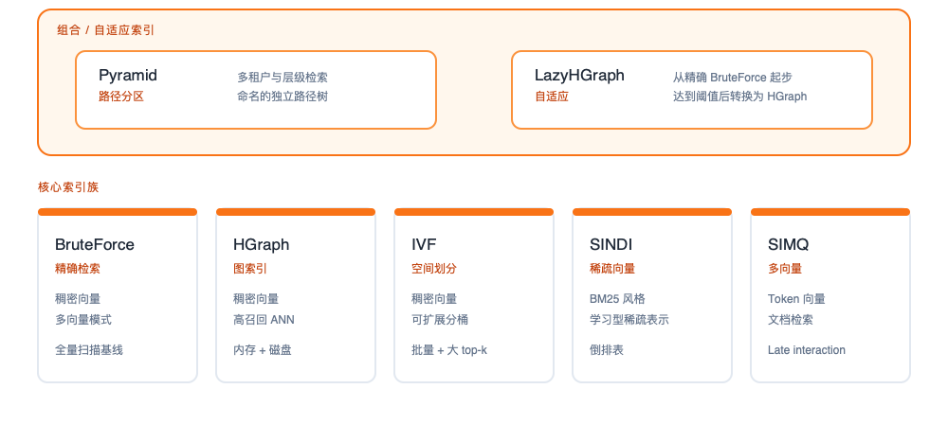
VSAG 1.0 索引矩阵
组合与自适应索引，以及覆盖不同数据形态的核心索引族

Slide 13
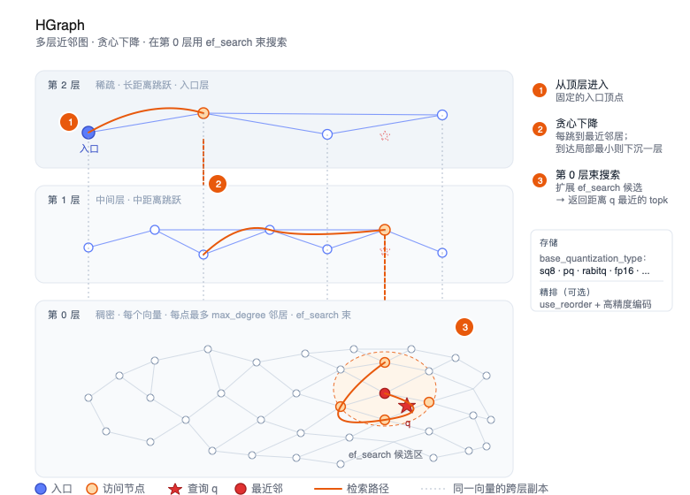
HGraph｜通用稠密向量图索引
层级导航寻找候选，量化与精排兼顾内存、速度和召回。
适用场景
文本、图像与多模态 embedding
低延迟、高召回的在线检索
关键能力
多种构图方式
量化搜索与可选精排
增量操作、存储与运行时调优

Slide 14
Pyramid｜带业务条件的检索
经典的全库近邻搜索之外，业务还会问：只在指定群体里找某段时间内相似结果。
全库相似，不等于业务可用
例：只检索「租户 A / 中文 / 科技」
商品、知识或素材按租户与品类组织。
同一查询在不同分区中，需要不同的结果。
租户 A / 中文 / 科技 ← 查询范围
租户 A / 中文 / 体育
租户 B / 英文 / 科技
为什么需要专门组织索引？
前置过滤：开销大，需要实时拿到所有满足条件的数据范围
后置过滤：精度差，可能找不到真正满足条件的数据
多索引：开销大，索引数量太多导致存储和计算成本高
Pyramid：把路径约束融入索引组织，而不只是结果过滤。

Slide 15
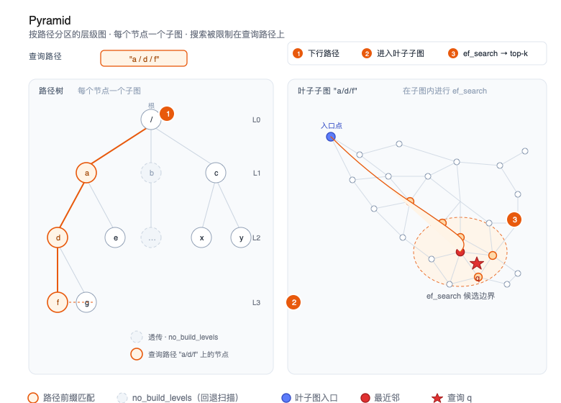
Pyramid｜层级路径分区图索引
先限定业务分区，再在对应子图中寻找近邻。
适用场景
多租户与层级标签数据
按地域、语言、品类、时间限定检索
关键能力
路径树组织多个子图
多路径归属，共享向量数据
小分区可回退线性扫描
Pyramid：已成为大部分业务场景的主打索引之一

Slide 16
SINDI｜从稠密语义到稀疏词项匹配
变化的是表示方式：从整体语义距离，到可解释的词项权重匹配。
稠密向量（注重语义）
稀疏向量（注重匹配）
一个 embedding 表达整体语义
高维词表中，仅少量词项具有非零权重
文档 → 固定维度的数值向量
查询
向量 0.8
检索 0.6
0.2
−0.4
0.8
0.1
…
0.6
文档
向量 0.7
索引 0.5
通过整体距离衡量语义相似
共同词项贡献：0.8 × 0.7 = 0.56
为何需要专门的稀疏索引？
词表维度高、非零项少；按稠密形式计算会浪费大量开销。
SINDI
索引 BM25 / SPLADE / BGE-M3 sparse 等稀疏表示，与稠密召回互补。

Slide 17
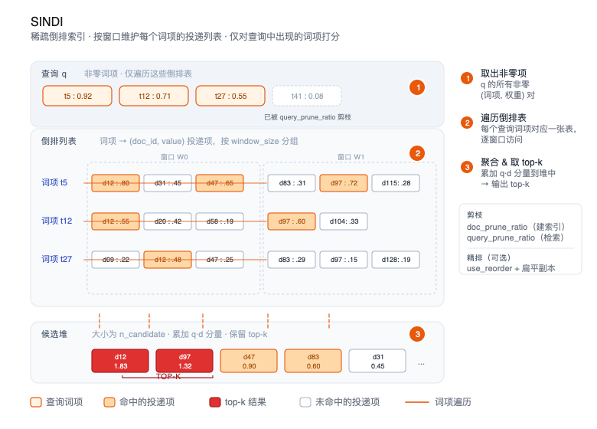
SINDI｜稀疏向量倒排索引
沿非零词项访问倒排表，聚合候选并按需重排。
关键能力
01
窗口化存值倒排
按窗口组织倒排，连续保存
文档编号与权重。
02
按词项累分
仅访问查询激活词项对应的
倒排列表，减少无效扫描。
03
多层压缩与剪枝
文档剪枝、查询剪枝与量化，
共同降低内存和计算开销。
04
可选精排
用原始稀疏向量重打分，
提升最终 Top-k 精度。

Slide 18
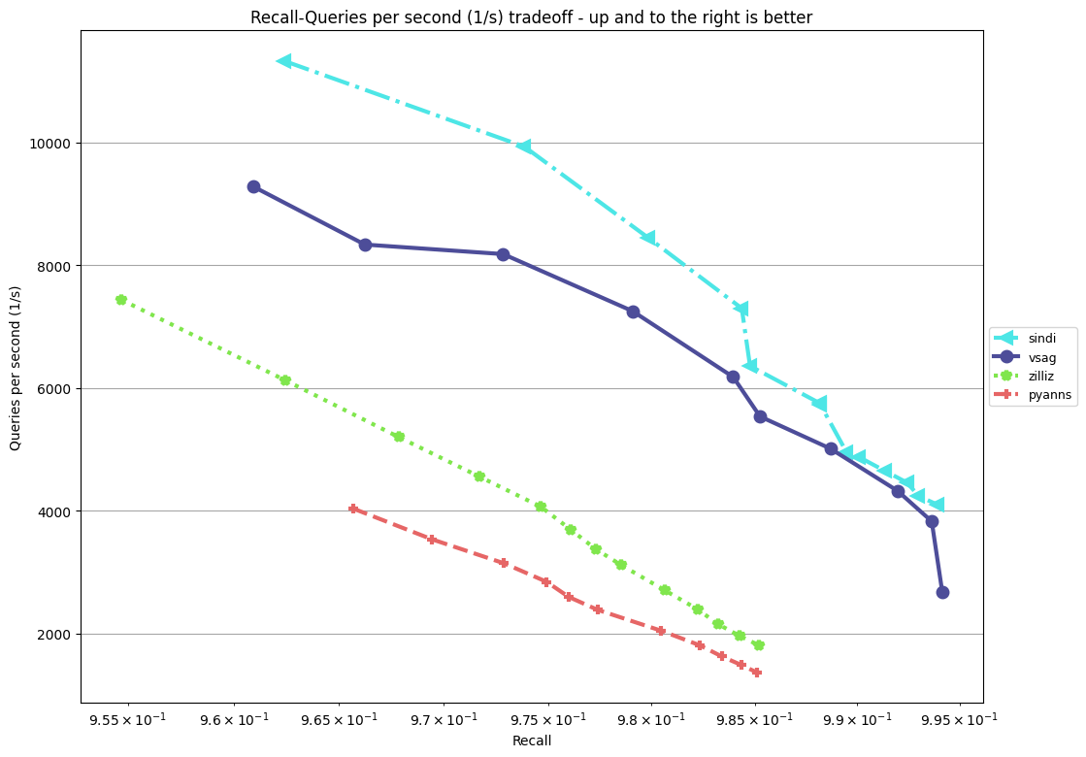
SINDI｜快速构建，高召回性能达到业界 SOTA*
基于倒排的稀疏向量索引，兼顾索引构建效率与查询吞吐。
构建效率
约 3 分钟
完成千万级索引构建
高召回查询性能
99% 召回率
QPS 较 SEISMIC 和 PyANNS
提升 4 倍以上*
三项技术支撑
01 SIMD 加速
内积计算
02 窗口化缓存
优化访存
03 质量比例剪枝
减少计算开销

Slide 19
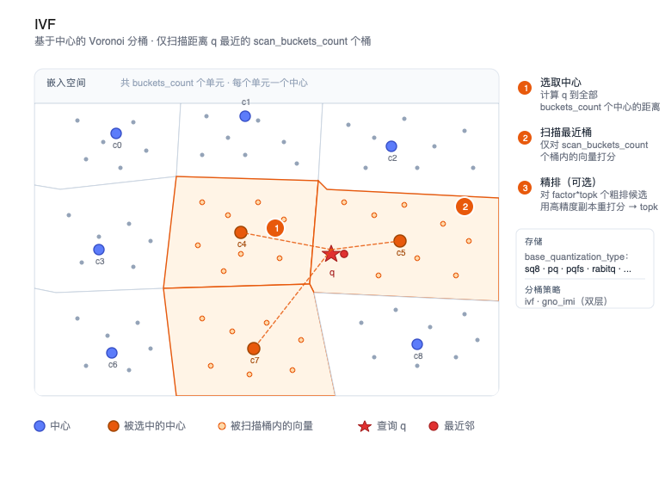
IVF｜分桶式稠密向量索引
先路由到相关分桶，再扫描桶内向量，减少访问范围。
适用场景
大规模稠密向量语料
适合分桶组织与批量检索的负载
关键能力
聚类分桶与图路由
量化扫描与可选精排
支持 GNO-IMI 分区策略

Slide 20
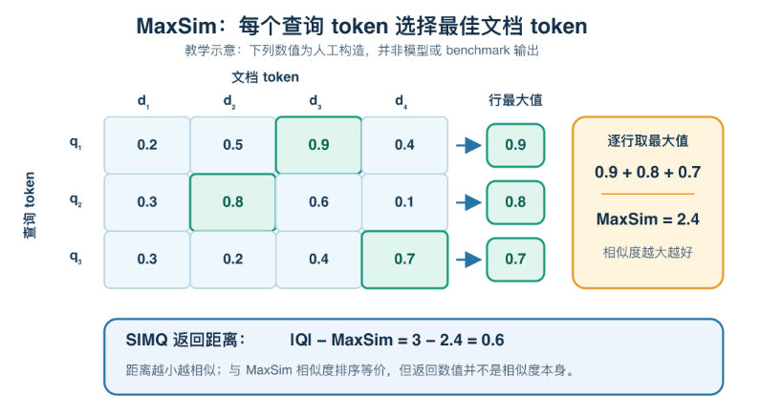
SIMQ｜从整体相关，到细粒度语义匹配
从双塔模型到 晚交互模型（Colbert）
单向量：先聚合，再比较
查询
编码器
q
整体相似度
文档
编码器
d
多个语义线索聚合为一个整体表示
多向量：保留 token，再交互
查询
编码器
q1
q2
q3
文档
编码器
d1
d2
d3
d4
逐 token 取最佳匹配 → MaxSim 求和
代价：每对查询／文档需 m × n 次 token 向量比较；存储从一个向量变为一组向量。
注：token 表示包含上下文；多向量匹配不等于严格条件过滤。

Slide 21
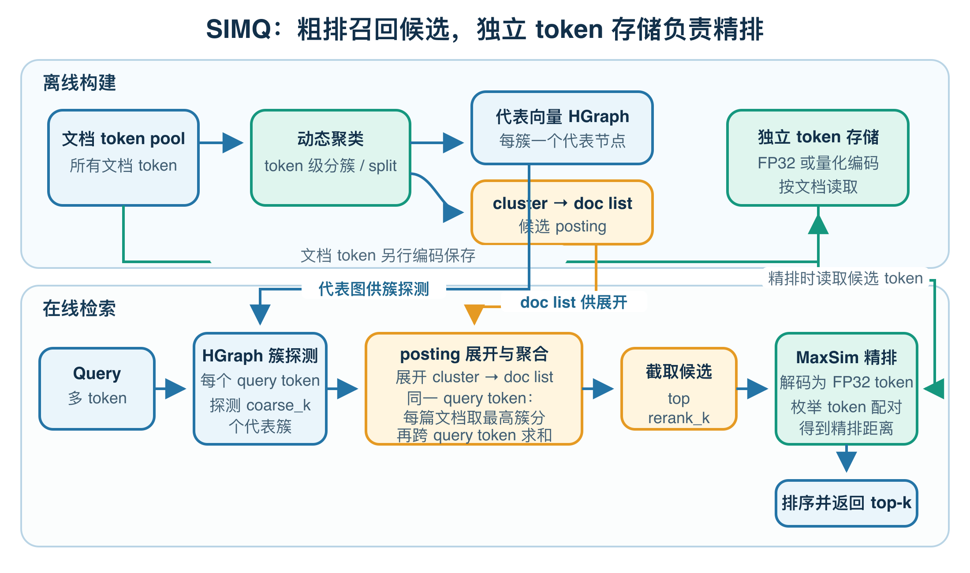
SIMQ｜代表图找候选，MaxSim 做精排
把昂贵的完整比较，留给更值得比较的文档。
01 组织 token
token 动态聚类
代表图 + 簇到文档倒排
02 生成候选
逐查询 token 探测簇
聚合文档分数，保留候选
03 MaxSim 精排
读取候选的完整 token
FP32 下候选集内精确打分

Slide 22
算法优化｜从索引组织到检索效率
索引决定如何组织与查找数据；算法与工程优化进一步降低检索开销。
01
过滤检索增强
MCI
紧凑邻域表示与多种子搜索，缓解过滤后的路径断裂
02
少做无效计算
BSA 剪枝
低成本判断，减少昂贵的精确距离计算
03
降低表示成本
RabitQ / 多 bit / SAQ
压缩向量表示，并优化比特预算分配
04
压缩结构开销
图结构压缩
紧凑编码邻居 ID，减少邻接表空间
05
协同执行优化
搜索框架优化
组合访存、参数调优与选择性重排
共同目标：在业务召回要求下，降低资源成本与查询延迟。

Slide 23
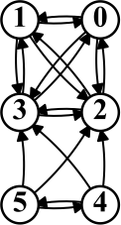
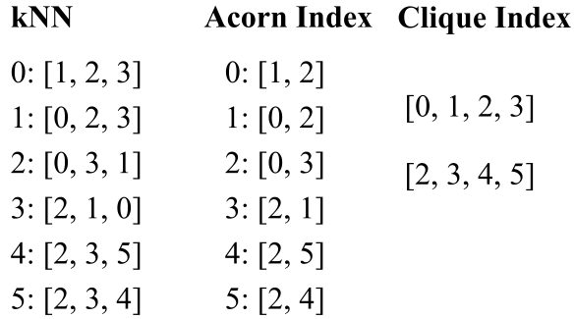
MCI｜用紧凑的稠密邻域，增强过滤检索
解决低筛选率场景的，向量混合过滤检索的召回率和性能问题
近邻图
邻接表、ACORN 与极大团索引的表示对比
紧凑表示
用团成员关系
表达密集邻域连接
构建增强
局部几何增密
逐步发现覆盖团
查询增强
多种子搜索
缓解过滤子图碎片化
目标：以紧凑结构保留更丰富的邻域连接，提升过滤检索效率。

Slide 24
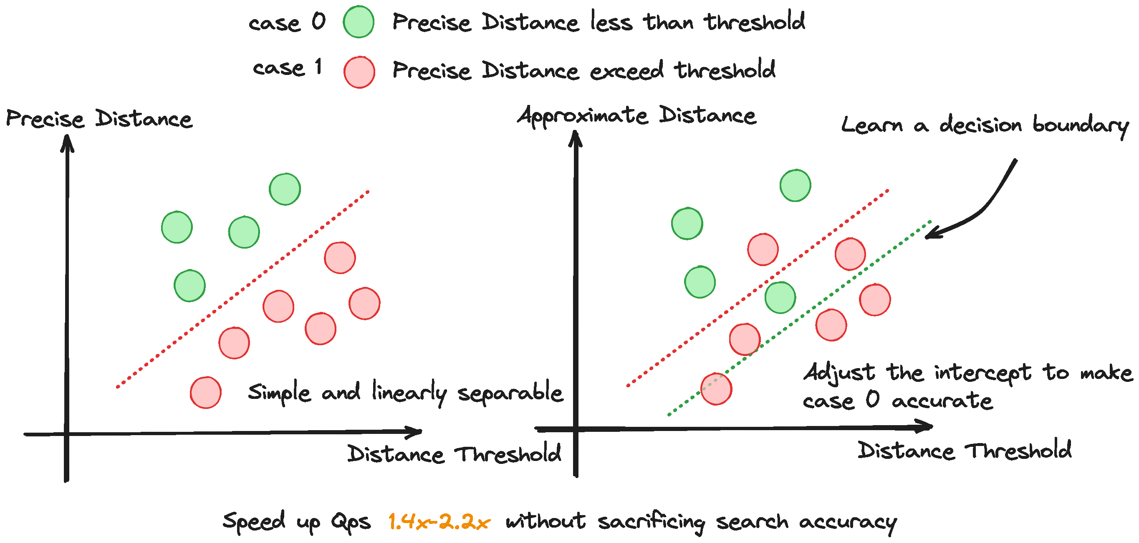
BSA｜用近似判断，减少昂贵的距离计算
不是每个访问到的向量，都值得执行完整精确计算。
近似距离 + 分类边界
先以低成本信号判断，
减少不必要的精确计算。
精度与计算量
剪枝策略需要结合
召回目标进行校准。

Slide 25
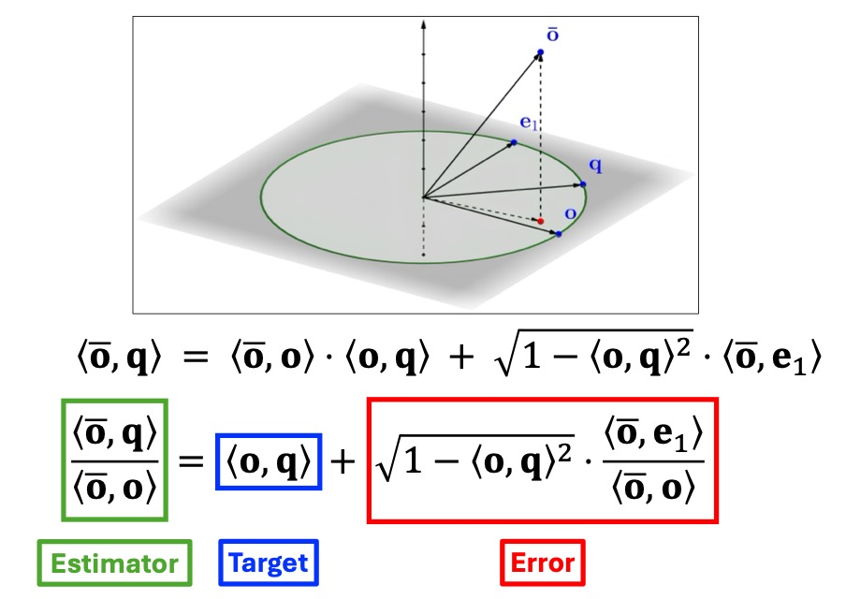
Binary 量化（RabitQ）｜用更少的比特表示向量
减少的不只是存储字节，也包括搜索时的数据读取与计算开销。
距离估计
用二值编码估算距离，
控制表示带来的误差。
压缩口径
32× 是编码主体位数比，
不是整个索引压缩比。

Slide 26
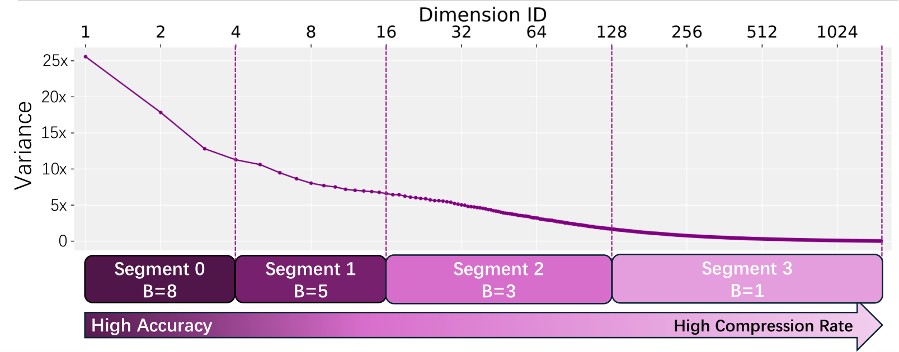
多 bit 与 SAQ｜把比特预算用在更重要的维度
从“每维固定bit”，走向“固定总预算下，按维度段分配 bit”。
维度分段
PCA 后按维度分段
重要段分配更多 bit
预算分配
动态规划联合选择
分段位置与位宽
编码调整
CAQ 逐维量化后调整
降低多 bit 编码成本
固定总空间预算，让不同维度段使用不同精度，而不是统一增加位宽。

Slide 27
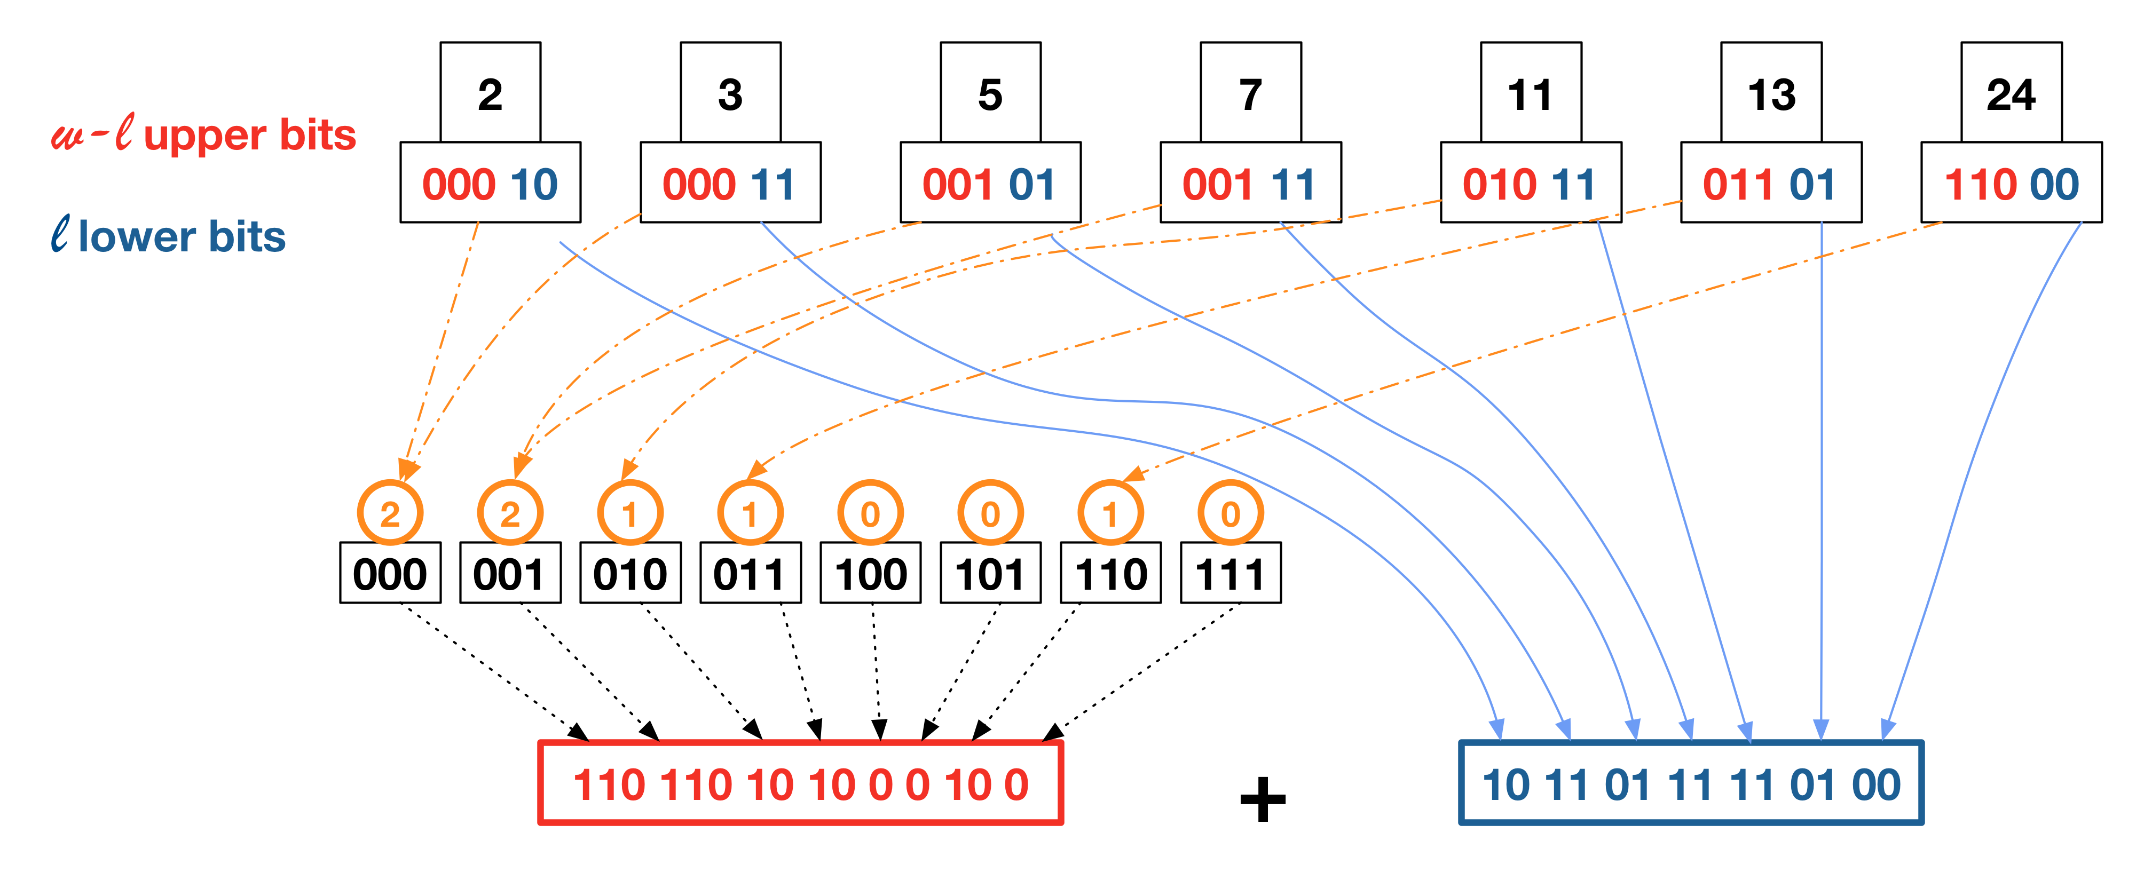
图结构压缩｜向量压小后，邻接表成为新重点
高倍率量化之后，优化对象从向量数据进一步延伸到图的邻居 ID。
Elias–Fano 编码
把有序邻居 ID 分解为
高位与低位，紧凑存储。
工程取舍
减少邻接表空间，
同时评估解码开销。

Slide 28
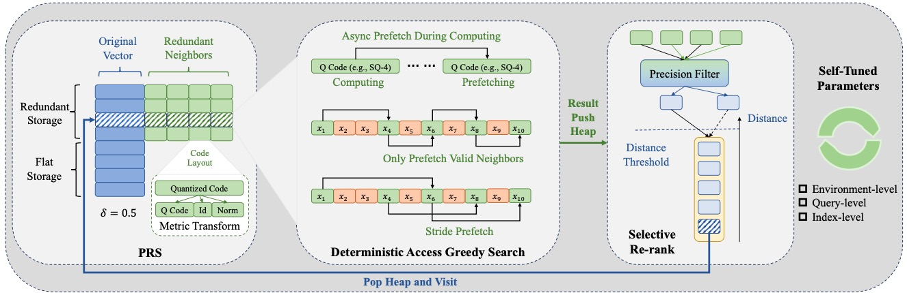
搜索框架优化｜把算法收益落实到执行效率
沿着一次图搜索，同时优化访存、参数与距离计算。
高效访存
自动参数调优
高效距离计算
数据排布与预取
环境 / 查询 / 索引
量化与选择性重排

Slide 29
Part 03
轻训营题目介绍
Notes:
章节过渡页：Part 03 轻训营题目介绍。

Slide 30
轻训营题目总览
7 个贡献入口，覆盖生态接入、分析工具与索引能力
生态接入
LangChain 适配
SINDI 字符串接口
让应用更容易接入
打通文档与相似检索接口
词项权重 → 数值稀疏向量
#2871
低难度
#2867
低难度
分析工具
向量数据画像
分析工具 pip 化
看懂数据，用好工具
可复现指标与离线分析报告
共享内核，支持 Python / CLI
#2862
中高难度
#2869
中高难度
索引能力
构建峰值内存估算
Balanced K-means
二进制向量 / Hamming
资源可预估，能力更丰富
预估 HGraph 构建内存需求
为 IVF 增加均衡初始分桶
打通表示、距离与索引链路
#2865
低难度
#2870
中高难度
#2872
中高难度
VSAG / 开源轻训营
3 道低难度 · 4 道中高难度

Slide 31
01 LangChain 适配
低难度
任务背景
pyvsag 尚不能直接通过 LangChain 的标准 VectorStore 接口使用。
任务内容
实现纯 Python VectorStore，接入用户 Embeddings
支持添加、删除、文本 / 向量搜索等功能
维护文档、metadata、字符串 ID 与 int64 ID 映射等
验收标准
增删查与 Retriever 返回预期文档
通过适用的 LangChain 集成测试及现有 pyvsag 测试
VSAG / 开源轻训营 #2871 · 验收摘要，完整要求见 issue

Slide 32


02 SINDI 字符串稀疏接口
低难度
任务背景
Pyvsag 现有 CSR 输入不直观，文本和标签用户需要可复用的词项—权重转换。
任务内容
提供确定性词表构建与 term-weight → CSR 辅助函数
复用现有 SINDI 绑定，明确未知词查询时候采用的 error / ignore 策略
更新新输入场景的“字符串”例子、Python 测试与双语指南
验收标准
词表不受字典顺序影响；CSR 连续、类型和排序正确
空映射、非法权重及未知词测试通过，异常清晰
端到端可以使用完整SINDI索引
VSAG / 开源轻训营 #2867 · 验收摘要，完整要求见 issue

Slide 33
03 HGraph 构建峰值内存估算
低难度
任务背景
已有峰值估算接口尚无有效实现，稳态 EstimateMemory 不包含构建临时空间。
任务内容
实现 HGraph EstimateBuildMemory，返回预估峰值字节数
覆盖多种配置选项下的，构建内存峰值估计
增加能力标志，更新示例与双语内存说明
验收标准
预估接口可以正确使用，边界场景和测试都能通过
结果满足单调性；测试结果不低于计数 allocator 实测峰值
大数据规模场景，估计误差不超过20%
VSAG / 开源轻训营 #2865 · 验收摘要，完整要求见 issue
Notes:
。

Slide 34
04 向量数据画像
中高难度
任务背景
缺少输入数据画像工具，用户难以理解分布、异常与稀疏度对检索的影响。
任务内容
支持稠密 / 稀疏 HDF5，生成带版本号的指标 JSON
输出自包含 HTML，标明指标定义等
增加可选 AI 解读，引用指标并说明建议
验收标准
相同输入、配置与种子得到相同指标；JSON / HTML 离线可用
采样规模受控，不分配全量 O(N²) 距离矩阵
AI 请求不含原始向量或凭据，仅根据报告可分析数据；测试与双语文档齐全
VSAG / 开源轻训营 #2862 · 验收摘要，完整要求见 issue

Slide 35
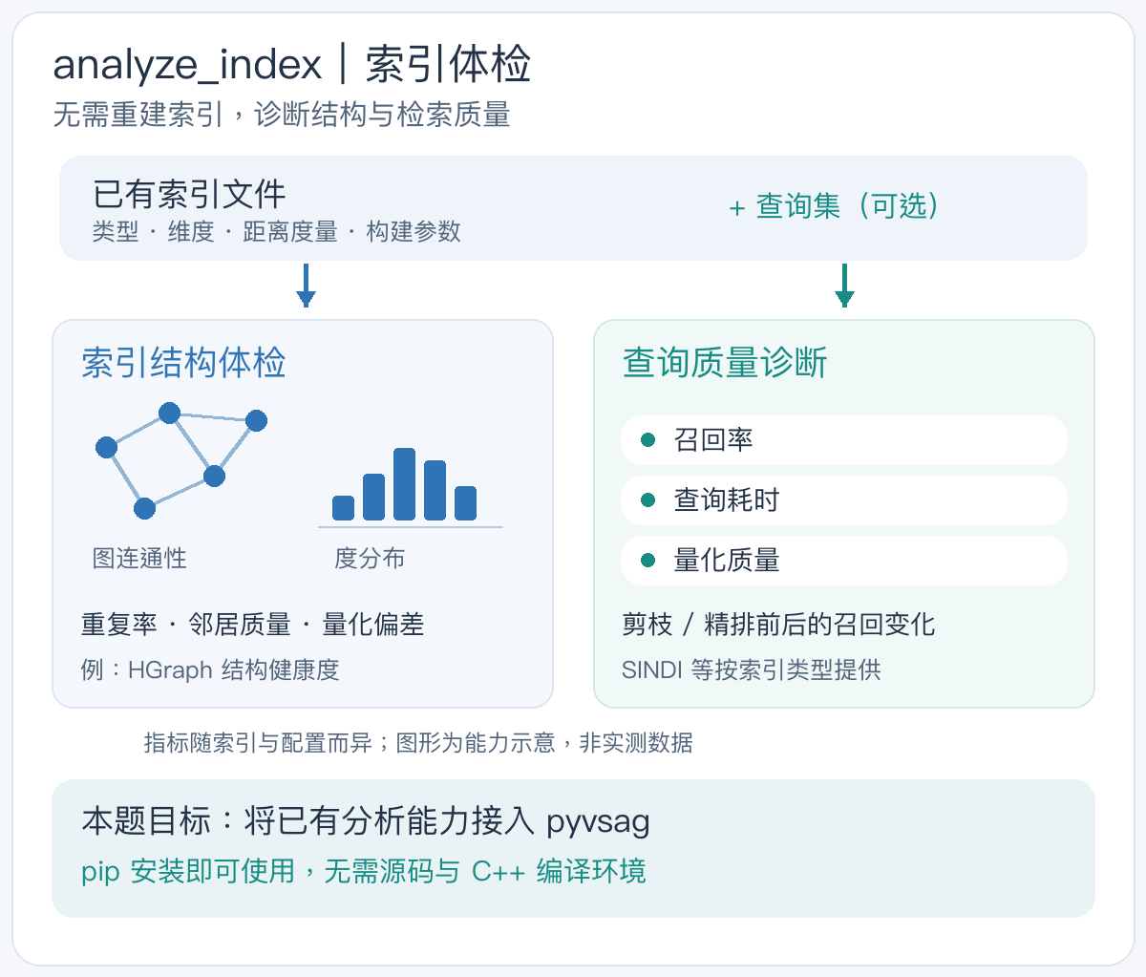
05 索引分析工具 pip 化
中高难度
任务背景
现有 analyze_index 需源码编译；只想检查索引文件的用户也要准备 C++ 环境。
任务内容
复用原生组件，统一 C++ / Python / CLI。
提供 API、命令行及官方 wheel。
支持索引静态分析及适用的动态分析。
验收标准
干净环境可用，无需源码或编译器。
JSON 输出；日志与结果分离，指标至少对齐现有C++工具能力。
异常清晰、失败非零退出；测试文档齐全。
VSAG / 开源轻训营 #2869 · 验收摘要，完整要求见 issue

Slide 36
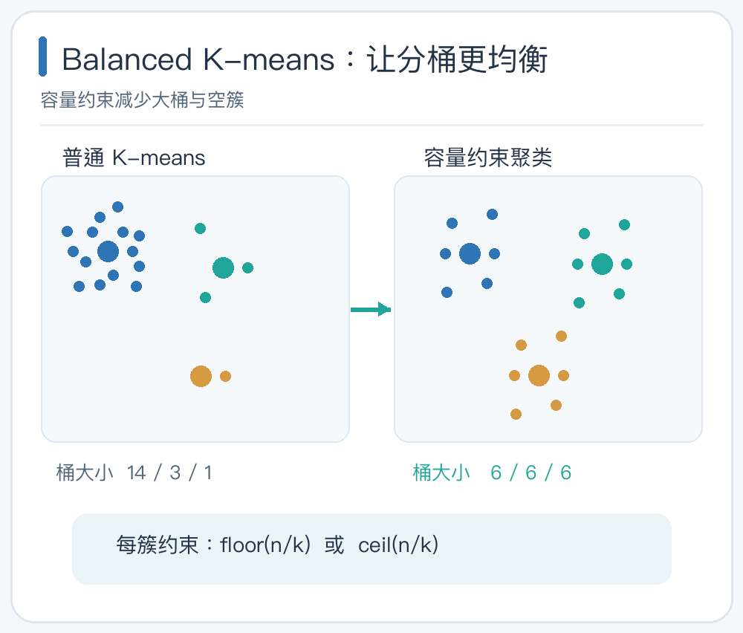
06 Balanced K-means
中高难度
任务背景
普通 K-means 可能产生大桶或空簇，导致 IVF 初始分桶的工作量不均。
任务内容
实现容量受约束的聚类组件。
接入 IVF 训练与初始分桶。
交付对比 benchmark 与双语文档。
验收标准
边界测试通过，IVF索引场景验收性能精度收益。
内存受控，对比均衡度、损失与训练代价。
VSAG / 开源轻训营 #2870 · 验收摘要，完整要求见 issue

Slide 37
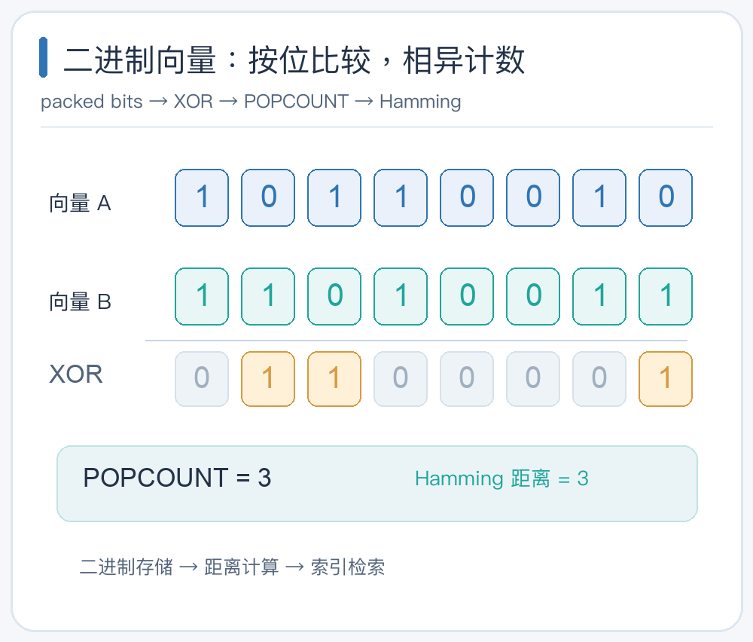
07 二进制向量与 Hamming 距离
中高难度
任务背景
现有浮点距离不适用于 packed-bit 描述符，需要端到端的二进制检索支持。
任务内容
增加 binary / hamming 与位打包存储。
实现距离 kernel，接入两类索引。
支持序列化、pyvsag 与示例文档。
验收标准
BruteForce 对齐真值；HGraph 测召回。
边界、绑定、兼容性测试及 benchmark 齐全。
VSAG / 开源轻训营 #2872 · 验收摘要，完整要求见 issue

Slide 38
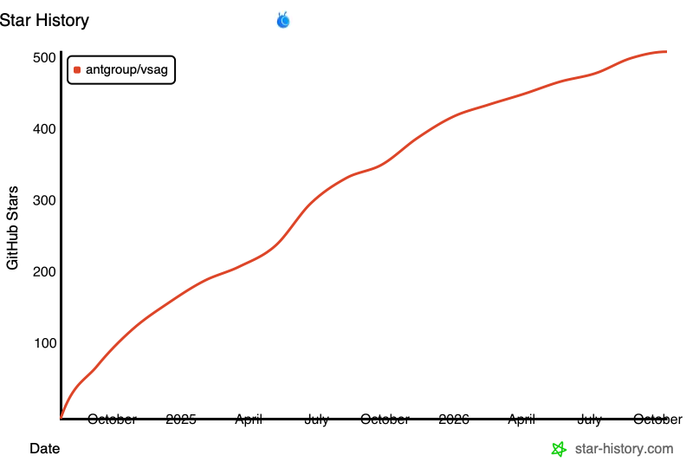


生态与社区 / VSAG
与 VSAG 一起成长
开源关注 · Star History
联系与交流
项目地址
github.com/antgroup/vsag
邮箱
the.vsag.project@gmail.com
公众号
蚂蚁开源
采用 VSAG 的项目

